Slide 1
Welkom bij de IB Relatiedag 2019
Kan ik daar bij aansluiten?
Proef de toekomst

Slide 2
Programma 13.30 Welkomstwoord Peter Jansz 13.40 Innovatiesessie ‘Proef de toekomst: een kijkje in de keuken van het IB’ Dennis Koeter, Hans Morsch en Paul de Koning 14.50 Keuzesessie I ‘GGk berichtenverkeer: haal eruit wat erin zit’ Ilse van ‘t Hof Keuzesessie II ‘Proeven in de praktijk: onze ervaringen met Pilot inkomen en Jongeren in beeld ’ Marije Timmer en Alex Tamminga 15.30 Spreker Thomas Boeschoten 16.30 Afsluitende borrel

Slide 3
Innovatiesessie Proef de toekomst: een kijkje in de keuken van het IB Dennis Koeter, Hans Morsch en Paul de Koning
Kan ik daar bij aansluiten?

Slide 4
Hoe wij ervoor zorgen dat onze producten straks voldoen aan een veranderend werkveld en een veranderende klantwens oktober 2019

Slide 5
Waarom een nieuwe doelarchitectuur?
Wat wij willen veranderen:
Realiseren van een moderne look and feel van onze portalen
Verzekeren van de onderhoudbaarheid van onze Software
Aansluiten op Common Ground
Verhogen van snelheid en actualiteit: Van batchgewijze verwerking naar eventdriven
Verkorten van time to market
Vergroten van de klantkeuze: Van dagmenu naar buffet

Slide 6
Nieuwe Portalen voor IBIS en GGK
Voordelen: De performance wordt beter, Klantwensen kunnen sneller worden gerealiseerd (ontwikkeling eenvoudiger, beheer eenvoudiger), Het nieuwe portaal sluit beter aan bij wat gebruikers tegenwoordig verwachten van een portaal (modernere look and feel), Continuïteit in de toekomst is gewaarborgd (niet meer afhankelijk van microsofts plannen voor SharePoint, niet meer afhankelijk van schaarse resources).
Arbeidsintensief traject! Zorgvuldigheid en testen hebben een grote impact gehad, maar de eerste gemeenten die er nu al gebruik van maken kunnen hun werk blijven doen zoals ze dat voorheen ook deden!
Van services.inlichtingenbureau.nl naar werkeninkomen.inlichtingenbureau.nl

Slide 7
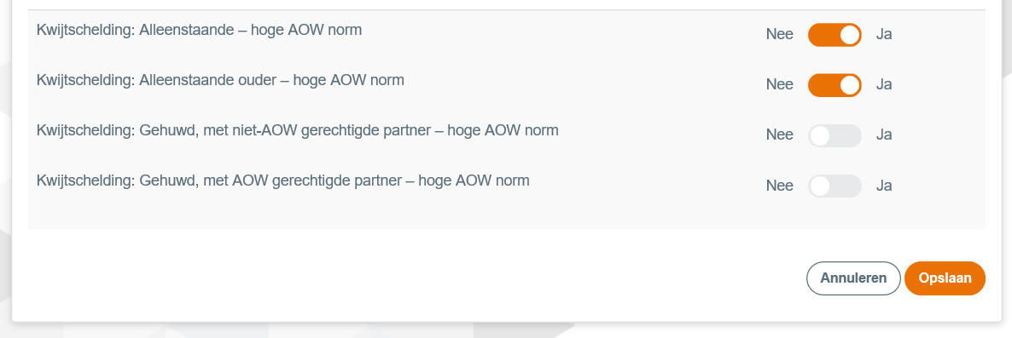
Een voorbeeld uit IBIS
Instellingen tabblad Kwijtschelding
Notes:
Het proces van IB is redelijk eenvoudig.
Er is een vraag over een burger en er zijn bronnen met informatie over de burger.
IB ontvangt de vraag en IB stelt hem door (op basis van een product) aan een of meerdere bronnen.
Bronnen geven antwoorden in wisselende tijdsperiodes, om volledige antwoorden te geven aan de aanvrager wordt gewacht op alle antwoorden en daarna gecombineerd.
De toegevoegde kwaliteit van IB is deze volledigheid, het combineren van gegevens, leesbaar, ter zake informatie leveren en daarop signalen afgeven.
Er zijn veel technologieen ingezet om het process te vereenvoudigen. Hoogstaande technologie van die tijd.
Geprobeerd is destijds om tools in te zetten waar hun kracht zit. SSIS voor dataverwerking en BTS voor message routering.
Deze hele opzet is gestuurd vanuit de techniek. De implementatie werd bepaald door de technologie + voorkeur van de techneut en niet door de functionaliteit.

Slide 8
Doel Architectuur
Portal
UWV
…
RDW
Portal
Buitenwereld
Portal / Service
Bron Vrager
Bron Ontvanger
Portal / Service
Bericht Verwerker
Bron Router
Collect and Combine
Product Verrijker
Notes:
Als je kijkt naar de huidige monolitsche implementatie, dan ljkt de doelarchitectuur niet heel anders.
Maar dat is het wel, want de onderdelen moet los van elkaar kunnen functioneren. Maar ook onafhankelijk van elkaar ontwikkelt, getest, gemonitored en gedeployed worden.
Hierdoor worden de koppelvlakken belangrijker, maar foutbepaling eenvoudiger.
Dit is een meer functionelere kijk op de processen van IB voor onze klanten. Tenslotte bestaan wij enkel om de datavragen van onze klanten secure, volledig en correct te voorzien van die data.

Slide 9
TaartIB.nl (Bodem, Versiering, Etc)
Leverancier Bodem
Leverancier Versiering
Leverancier Versiering
Etalage
A
Buitenwereld
A
A
A
A
Vraag Koeken
Vraag Versiering
Krijg Koeken
Krijg Versiering
koelkast
(Eventueel) Split
Kaartje + inpakken (verrijking) + taart = eindproduct
A
A
A
A
Routeer naar bakker
Bodem + versiering = taart
A
A
A
De toegevoegde waarde van TaartIB.nl verpakken en een handgeschreven kaartje
* Antwoorden van sommige bronnen komen na verloop van tijd; het samenstellen van het eindproduct kan pas als alles binnen is.
Notes:
<door heen klikken>
TaartIB.nl is een webshop.
Wij maken geen bodems en versiersels, maar voegen ze samen op basis van de klantwens.
In dit voorbeeld hebben we 1 taartbodem en 2 versieringen.
TaartIB bested de bodem en de versiering, voegt ze samen en stopt het in een doos met een handgeschreven groet.
Taartbodems kunnen in verschillende smaken komen, in elk geval duurt het maken langer dan de versiering.

Slide 10
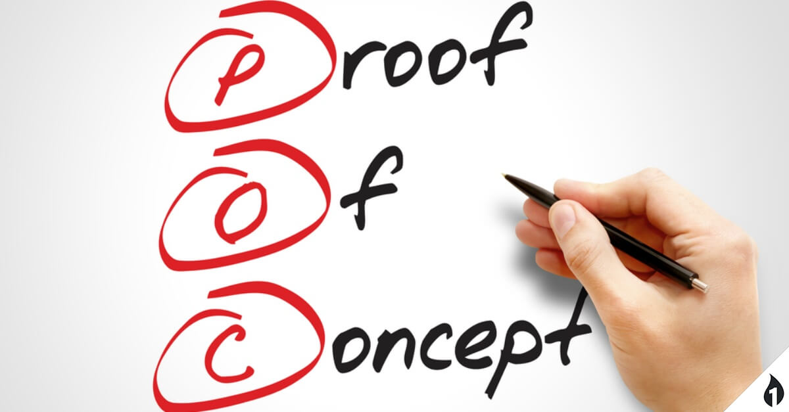

Slide 11
PoC Architectuur
Doel van de POC
Aantonen dat Architectuur werkt en benoemde problemen oplost
Scope
Ombouwen VSV naar nieuwe situatie (product met 1 bron)
Oplevering van potentieel releasebaar product
Bewijsvoering van zaken
Werking van nieuwe services
Samenwerking van alle componenten
Koppeling met bestaande situatie (interfaces en interoperabiliteit)

Slide 12
Onderzoeksvragen PoC
Proces
Werkt onze theorie in de praktijk?
Waar lopen we tegenaan?
Wat is de aanpak voor de migratie?
Techniek
Welke granulariteit voor services is noodzakelijk
Welke logica kunnen we herbouwen, welke moeten we in stand houden
Technische realisatie kijkend naar toekomst

Slide 13
En als de POC geslaagd is…
Aan de slag met onze producten!

Slide 14
Ambitie 2020
In 2020 starten we met onze huidige producten
Rechtmatigheidssignalen
Kwijtschelding lokale belastingen (KWS)
Bijzondere bijstand
Bijstandsdebiteuren
Voortijdig schoolverlaters (VSV)
Jongeren in beeld
Huidige dienstverlening blijft gewoon beschikbaar!

Slide 15
Menukaart
Start in 2020
Samengestelde antwoorden
Recht op Bijstand?
Recht op Kwijtschelding?
Recht op Bijzondere bijstand?
Recht op voorzieningen?
…
Slimme logica
Toets inkomensnorm
Toets vermogensnorm
Wat is het indicatief netto-inkomen?
Bepaling kostendelers
…
Vraag-antwoord
Voertuigbezit?
Woningbezit?
Eigen onderneming?
Student?
…
Alerts
Verandering in leefsituatie
Verandering in inkomen
Verandering in vermogen
Voortijdig schoolverlater
…
Conform wet- & regelgeving (AVG-proof)

Slide 16
Ambitie 2020
Wat levert het straks op?
Zelf bepalen welke broninformatie nodig is op welk moment
Het kunnen bieden van inzicht in (financiële) situatie aan de inwoner
Toepassen van slimme logica vanaf start aanvraagproces
Sneller antwoord op vragen
Signalering van wijzigingen in (financiële) situatie burger
…
Het Inlichtingenbureau ontzorgt u van gedoe!

Slide 17
DEMO
PERSOONLIJKE INKOMENSOMGEVING 2019
Notes:
URL: https://marvelapp.com/4g5idge Wachtwoord: pio-weave-2019

Slide 18
Samen doen!
Wij willen deze ambities samen met jullie waarmaken!

Slide 19
Keuzesessies
Keuzesessie I ‘GGk berichtenverkeer: haal eruit wat erin zit - Ilse van ‘t Hof
Locatie: Christinazaal
Keuzesessie II ‘Proeven in de praktijk: onze ervaringen met Pilot inkomen en Jongeren in beeld ’ - Marije Timmer en Alex Tamminga
Locatie: Theaterzaal

Slide 20
IB Relatiedag 2019
Kan ik daar bij aansluiten?
Proef de toekomst

Slide 21
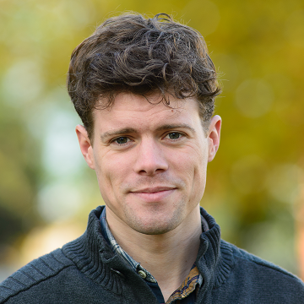
Spreker Thomas Boeschoten

Slide 22
IB Relatiedag 2019
Kan ik daar bij aansluiten?
Proef de toekomst

